Slide 1



Health Delivery
Departamento de Sistemas y Computación
Gestión de Proyectos de Software
18131395 Christian Emmanuel Escalera Cerda
18131215 Gustavo Maximiliano Ambriz Zamarripa
05/23/2023

Slide 2


Introducción
El presente proyecto tiene como objetivo principal desarrollar una aplicación móvil innovadora para facilitar la gestión de comidas saludables y promover hábitos alimenticios equilibrados en los usuarios. En un mundo cada vez más ocupado, donde la salud y el bienestar son aspectos fundamentales, esta aplicación surge como una solución práctica y eficiente.
La aplicación ofrece a los usuarios la posibilidad de acceder a una amplia variedad de recetas y planes de comidas saludables, adaptados a sus necesidades y preferencias individuales. Además, brinda herramientas para la planificación de comidas, el seguimiento de nutrientes y la gestión de compras de alimentos, todo ello respaldado por una interfaz intuitiva y fácil de usar.

Slide 3
¿Qué es Health Delivery?
Health Delivery es una aplicación móvil que facilita la gestión de comidas saludables, promoviendo hábitos alimenticios equilibrados y mejorando la calidad de vida de los usuarios.

Slide 4
Antecedentes, Problemática y Justificación
Antecedentes: En la sociedad actual, cada vez más personas se preocupan por llevar un estilo de vida saludable y mantener una alimentación equilibrada.
Problemática: La problemática radica en la dificultad que enfrentan las personas para mantener una alimentación balanceada y saludable en su día a día.
Justificación: A través de una aplicación móvil intuitiva y fácil de usar, Health Delivery ofrece a los usuarios la posibilidad de acceder a comidas saludables y equilibradas en cualquier momento y lugar.

Slide 5
Objetivos
Desarrollar una aplicación móvil que permita a los usuarios acceder a comidas saludables y nutritivas de forma fácil y conveniente.
Proporcionar a los usuarios un sistema de registro y autenticación seguro para garantizar la privacidad de sus datos personales.
Ofrecer opciones de menú personalizadas y adaptadas a las necesidades y preferencias de cada usuario, teniendo en cuenta restricciones dietéticas, alergias o preferencias alimentarias.
Facilitar la planificación de comidas saludables y la creación de listas de compras basadas en las selecciones de los usuarios.
Promover la educación y conciencia sobre la importancia de una alimentación saludable a través de contenido informativo y consejos prácticos dentro de la aplicación.
Establecer asociaciones con proveedores locales de alimentos saludables para garantizar la calidad y variedad de las opciones ofrecidas.
Mejorar la calidad de vida de los usuarios al facilitar el acceso a comidas equilibradas y promover hábitos alimentarios saludables.

Slide 6
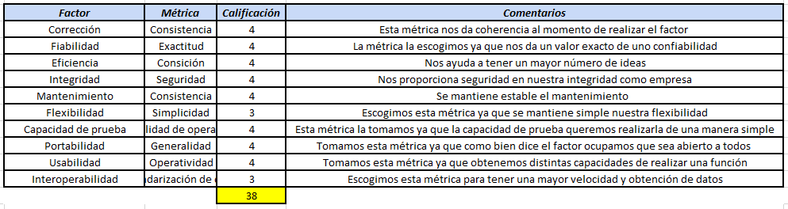
Estándar en el Desarrollo de Software

Slide 7
Metodología
Metodología utilizada:
Scrum
Proceso de Desarrollo:
Se realizaron 10 sprints de duración semanal cada
Colaboración y comunicación:
Se realizo un cronograma de actividades con la herramienta GoodDay, se realizaron juntas de al menos 1 hora al día
Gestión de riesgos:
Se utilizo un método de corrección de riesgos, planes de disminución y de anulación para cada uno de los riesgos

Slide 8
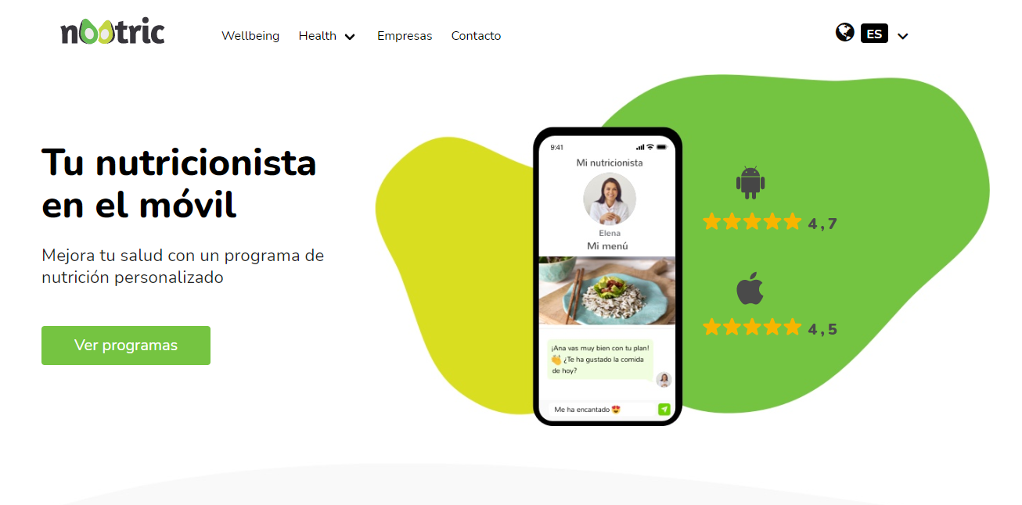
Casos de Éxito
Nootric

Slide 9
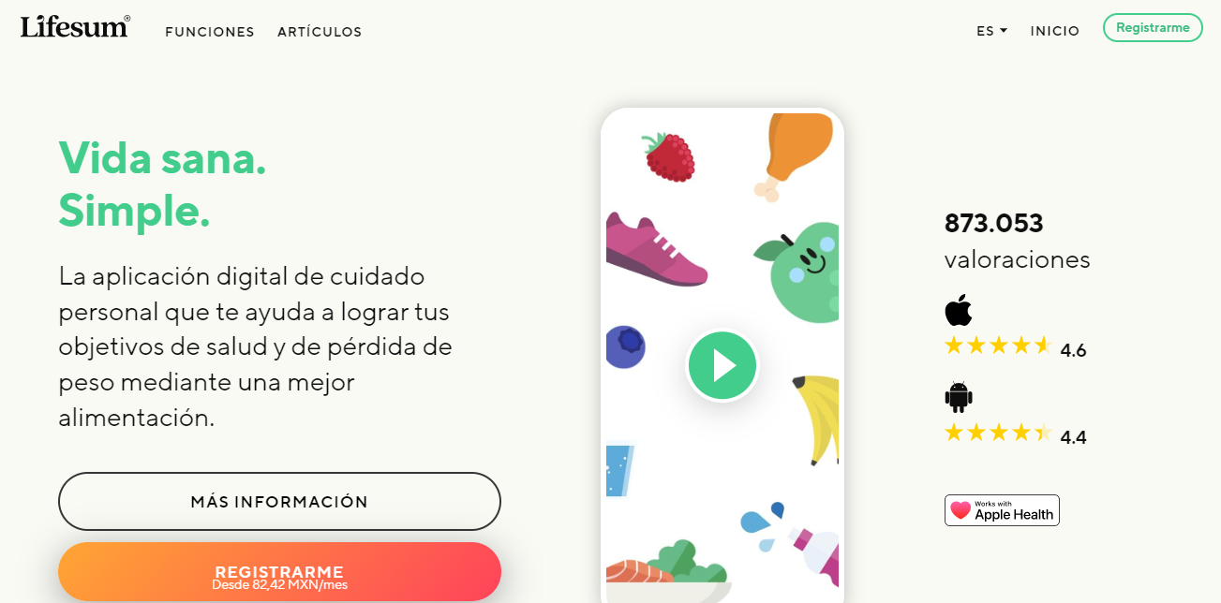
Casos de Éxito
Lifesum

Slide 10
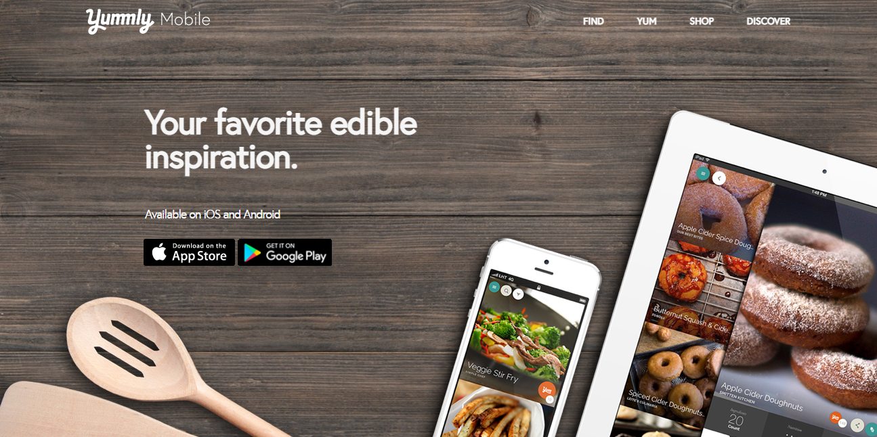
Casos de Éxito
Yummly

Slide 11
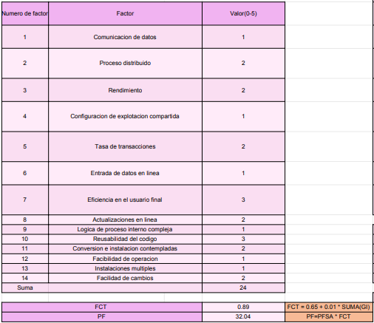
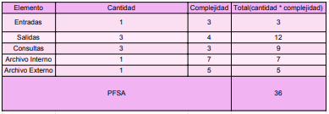
Presupuesto

Slide 12
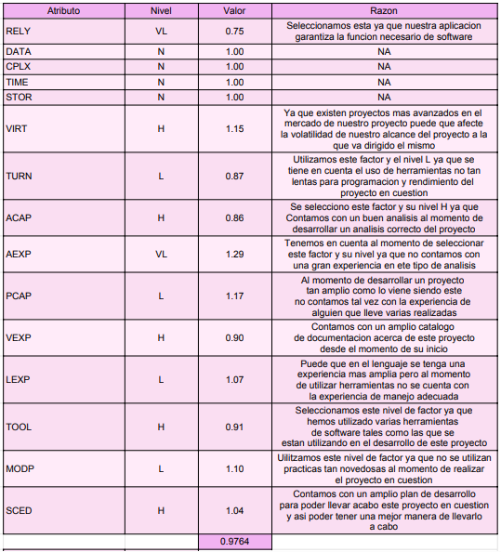
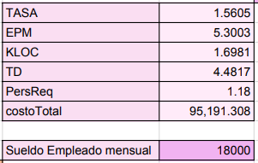
Presupuesto

Slide 13
Presupuesto
Mobiliario y costos
Mobiliario:
2 Mac book = 59,998
1 Laptop Dell =20,999
3 Escritorios= 4,950
3 Sillas con descanso lumbar =4,680
1 Dispensador de agua =2,900
1 Pantalla para presentaciones/recreacion =10,500
1 Sofa para descanso y recreacion = 7,200
Total: 111,227
Servicios:
Luz = 1850
Agua = 2500
Internet = 2000
Total:6.350

Slide 14
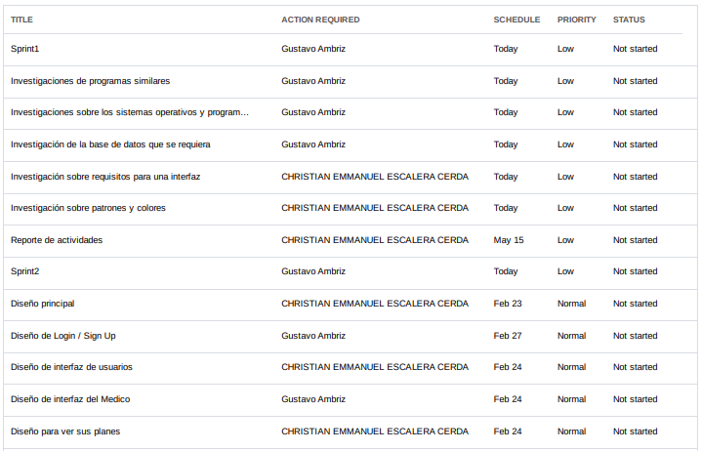
Monitoreo, Evaluación e Informes

Slide 15
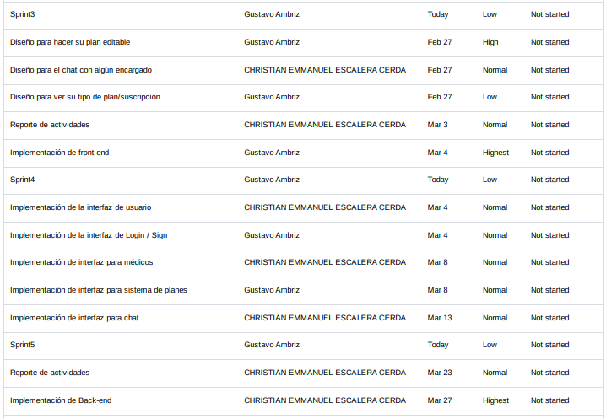
Monitoreo, Evaluación e Informes

Slide 16
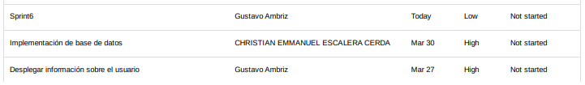
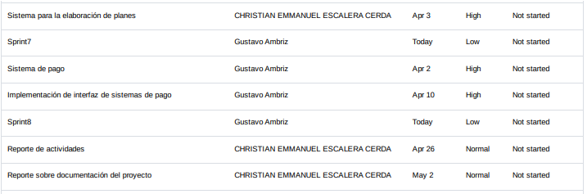
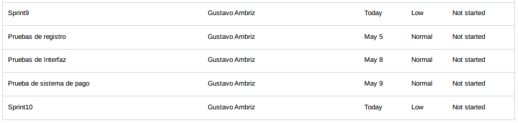
Monitoreo, Evaluación e Informes

Slide 17
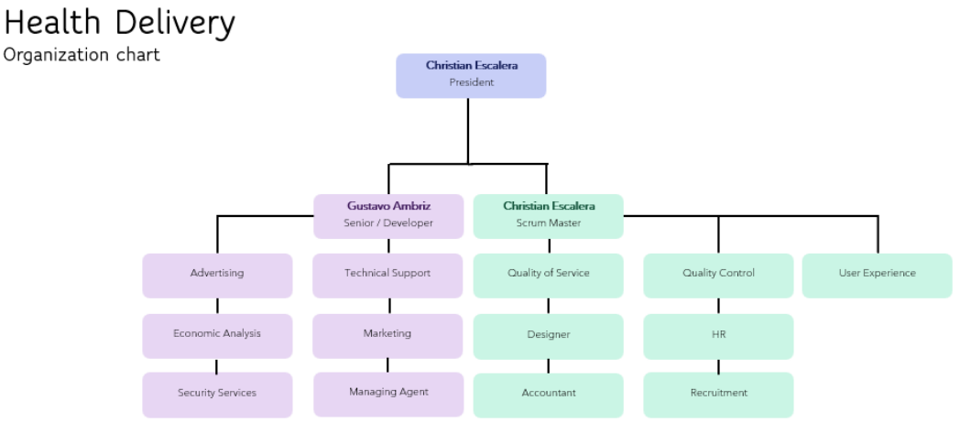
Monitoreo, Evaluación e Informes

Slide 18
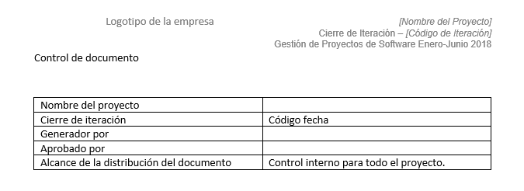
Monitoreo, Evaluación e Informes
Se realizaron 10 Sprints
Se evaluaron con una meta del 0 al 100%
Se realizaban las actividades dependiendo al sprint
Se daba una conclusión dependiendo al anexo de la actividad
Se utilizaba siempre la tabla de calidad de factores de mccall
Se utilizaba un formato determinado para cada sprint

Slide 19
Sustentabilidad: Administración y Financiamiento para el Programa
Evaluación de impacto económico y social: Realizaremos evaluaciones periódicas del impacto económico y social del programa Health Delivery.
Modelos de financiamiento sostenibles: Desarrollaremos modelos de financiamiento sostenibles que garanticen la viabilidad financiera a largo plazo del programa Health Delivery.
Administración eficiente de recursos: Implementaremos prácticas de gestión eficientes para optimizar el uso de los recursos disponibles, como la infraestructura tecnológica, el personal y los suministros.
Fomento de la sostenibilidad a largo plazo: Implementaremos estrategias para fomentar la sostenibilidad a largo plazo del programa.
Colaboración con stakeholders: Estableceremos alianzas estratégicas con stakeholders clave, como instituciones de salud, proveedores de seguros y organizaciones de bienestar, para asegurar un respaldo financiero sólido y una gestión conjunta del programa.

Slide 20




Materiales de Apoyo

Slide 21


Conclusiones
En conclusión, el proyecto Health Delivery ha sido una iniciativa innovadora y relevante que busca mejorar la experiencia de los usuarios en la gestión de su salud y bienestar a través de una aplicación móvil. Durante el desarrollo de este proyecto, se han abordado diferentes aspectos, desde la planificación y diseño de la aplicación hasta la implementación y pruebas.
El seguimiento y control del proyecto han sido fundamentales para garantizar la calidad y el cumplimiento de los objetivos establecidos. Se han realizado pruebas exhaustivas, tanto de funcionalidad como de rendimiento, para identificar y corregir posibles fallos y asegurar un alto nivel de satisfacción de los usuarios.

Slide 22
Referencias
Páginas web
● Stack Overflow
● GitHub
● Apple Developer Documentation
Software
● Visual Studio
● Adobe XD
● Xcode
● Firebase
Plantillas
● Diseños de interfaz de usuario
● Bootstrap
● Plantillas de documentos
● [Form_Análisis de riesgos]
● [Form_Cierre_Sprint]
● [Form_Documento de requerimientos de software plantilla ver 1.0]
● [Form_Factores de McCall]
● Plantilla de presentación
● [Plantilla de propuesta.pptx] ●
Plantillas de informes de pruebas
● Goodday.Wor

